Slide 1
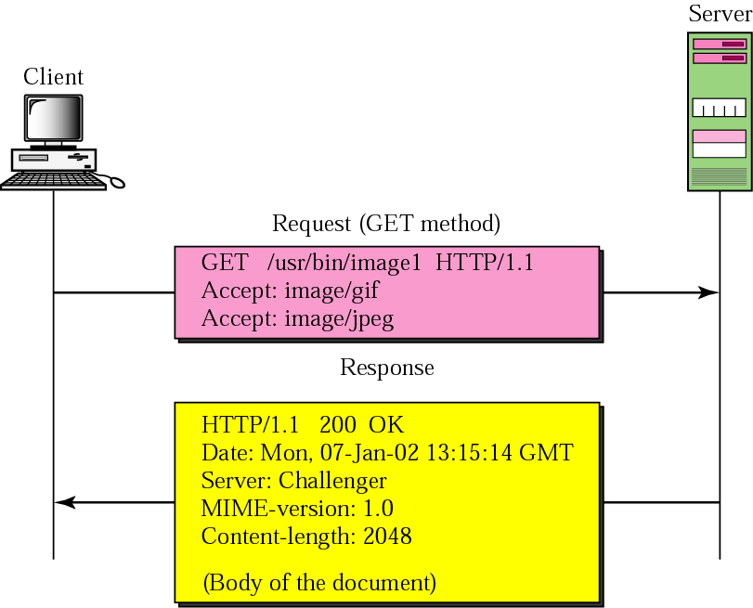
- Request : 요청 Message ( Client ➔ Server )
- Response : 응답 Message ( Server ➔ Client )

Slide 2
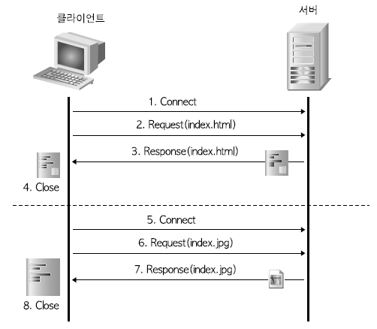
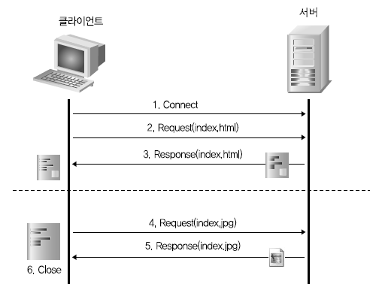
HTTP 1.0을 이용하여 index.html 읽기
HTTP 1.1을 이용하여 index.html 읽기
Notes:
HTTP 1.0과 1.1 동작 원리
HTTP 1.0에서는 문서에 몇 개의 그림이 있든 상관없이 텍스트가 저장된 HTML 문서를 먼저 전송 받은 후 연결을 끊고 나서 다시 연결하여 그림을 전송 받음
HTTP 1.1은 연결 요청이 계속 들어오면 HTML 문서를 받고 난 후 연결을 끊고 나서 다시 연결
요청을 하는 게 아니라 바로 그림 파일을 요청
* HTTP 1.1 부터는 keep-alive 기능을 제공 : 세션을 일정하게 유지하는것 (keep alive : timeout)

Slide 3
